Slide 1
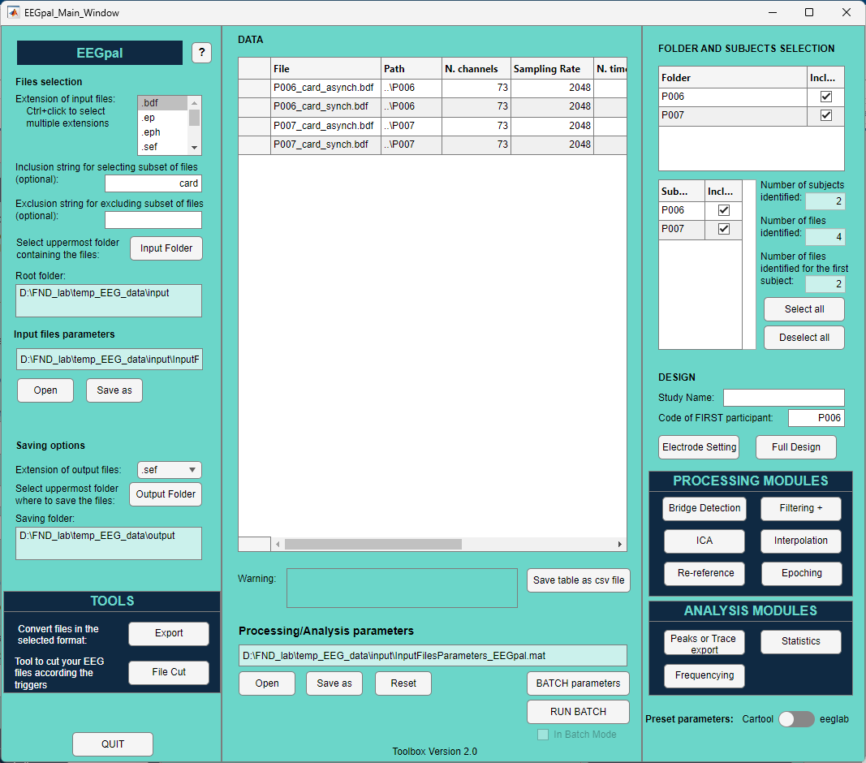
B
C
A
D
E
F
G

Slide 2
4
A
1
2
3
5

Slide 3
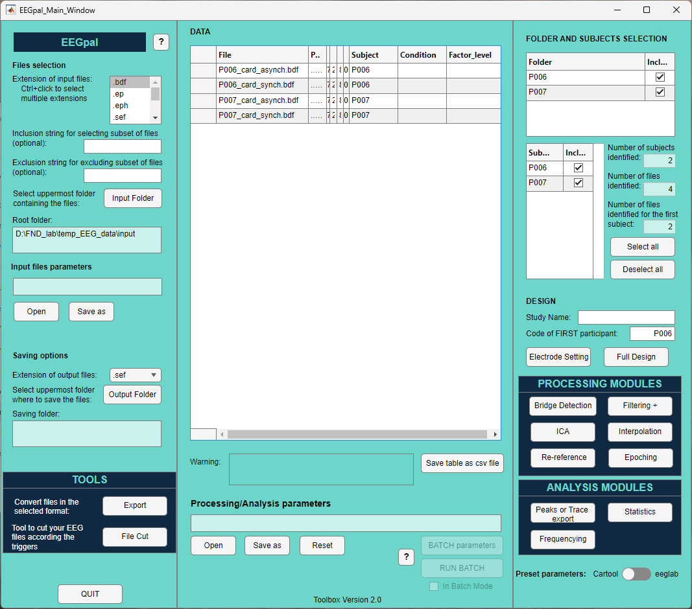
C
3
1
5
4
2

Slide 4
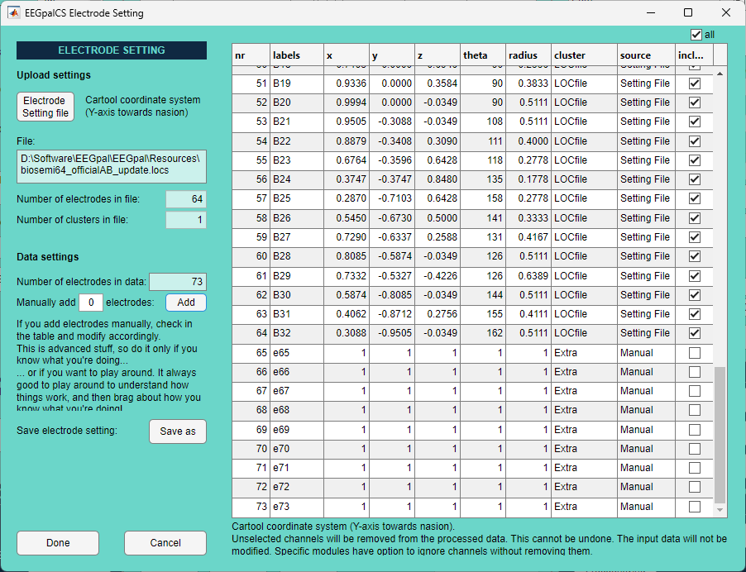
1
2
3
3
4

Slide 5
1
2
3

Slide 6

1
5
3
2
4
6

Slide 8
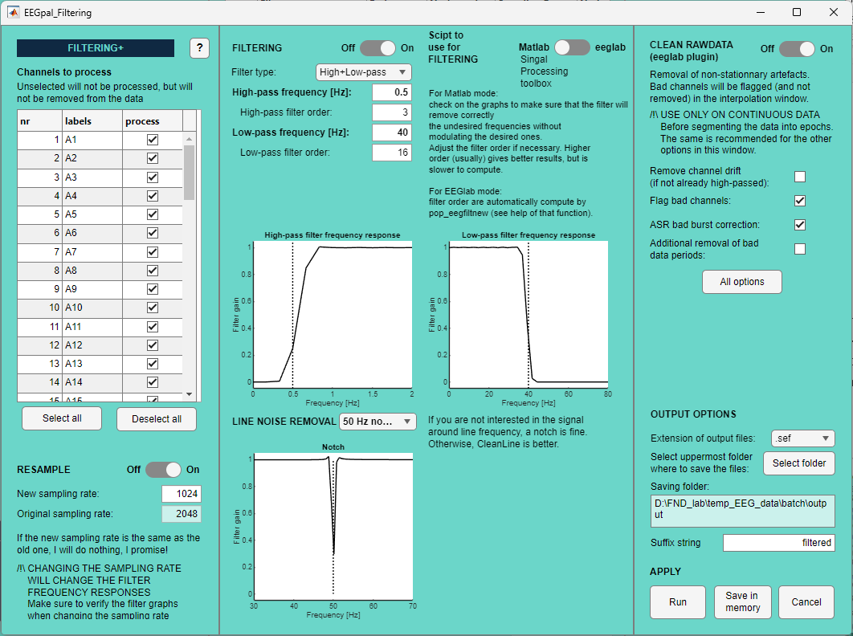
B
C
A
3
4
5
8
1
9
10
11
6
12
13
D
7
2
14
15
16
17

Slide 9
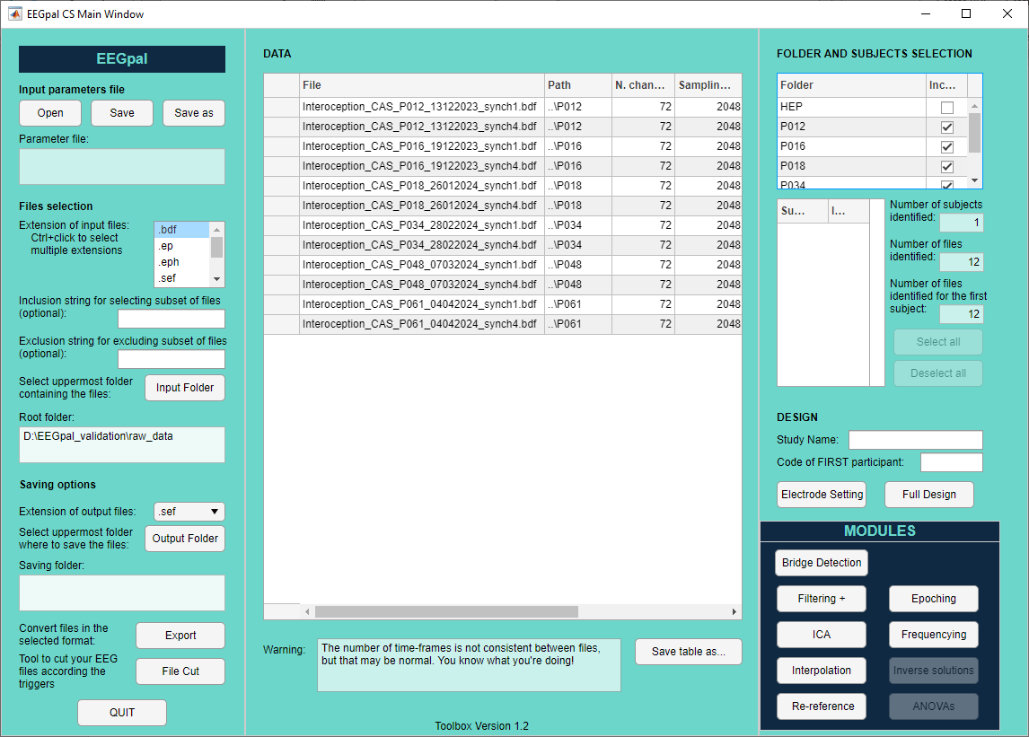
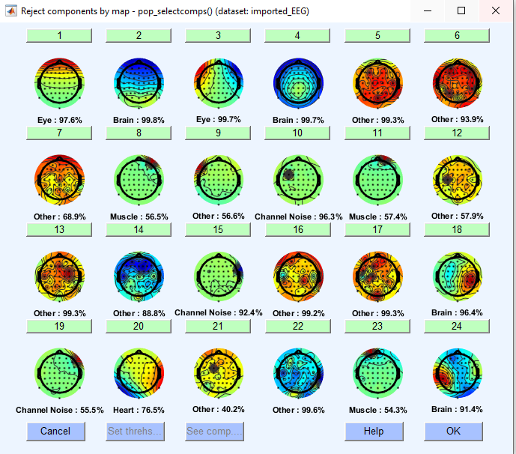
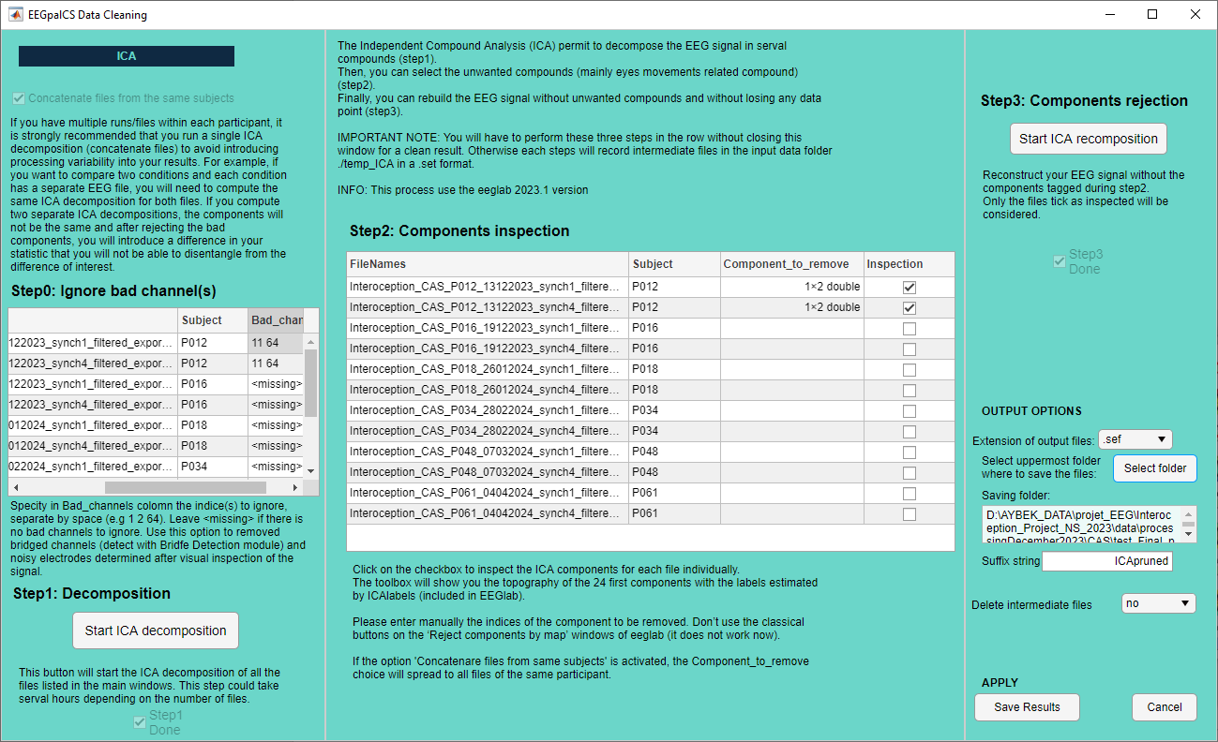
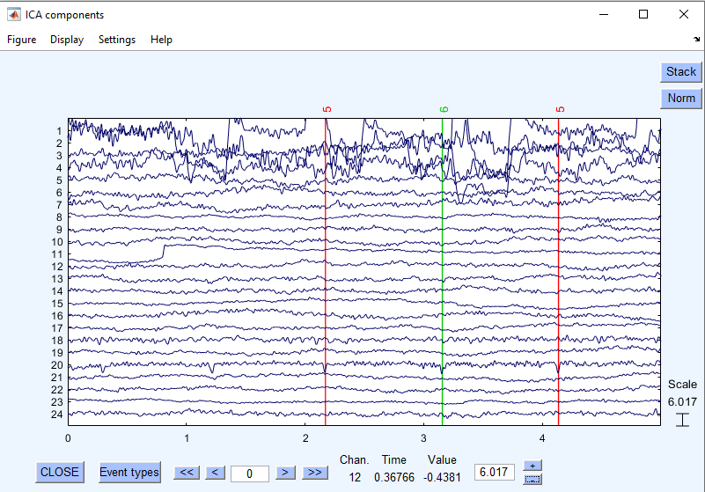
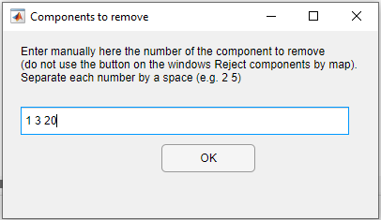
4b
4b
A
B
C
4c
1
5
4
2
6
3
7
4d

Slide 10
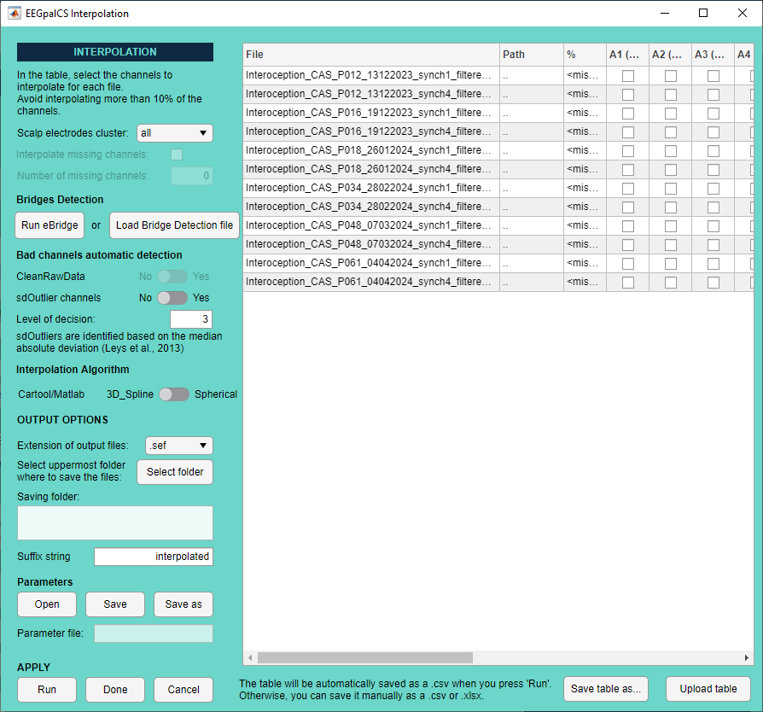
B
A
4
5
6
7
1
8
C
9
10
11
12
2
3
13

Slide 11
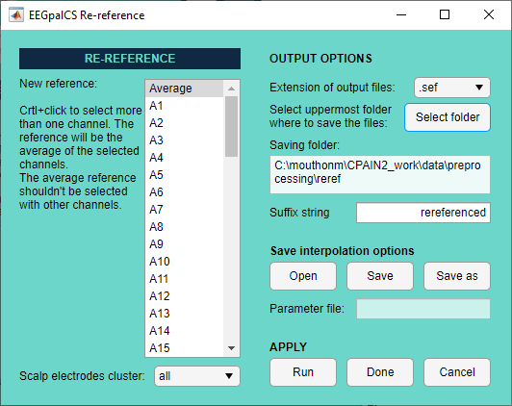
B
A
3
1
4
5
6
2
7

Slide 12
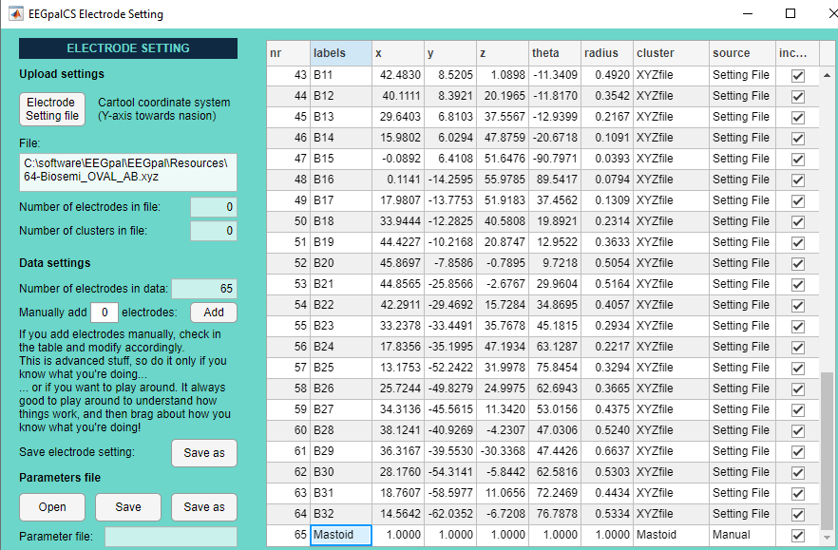

Slide 13
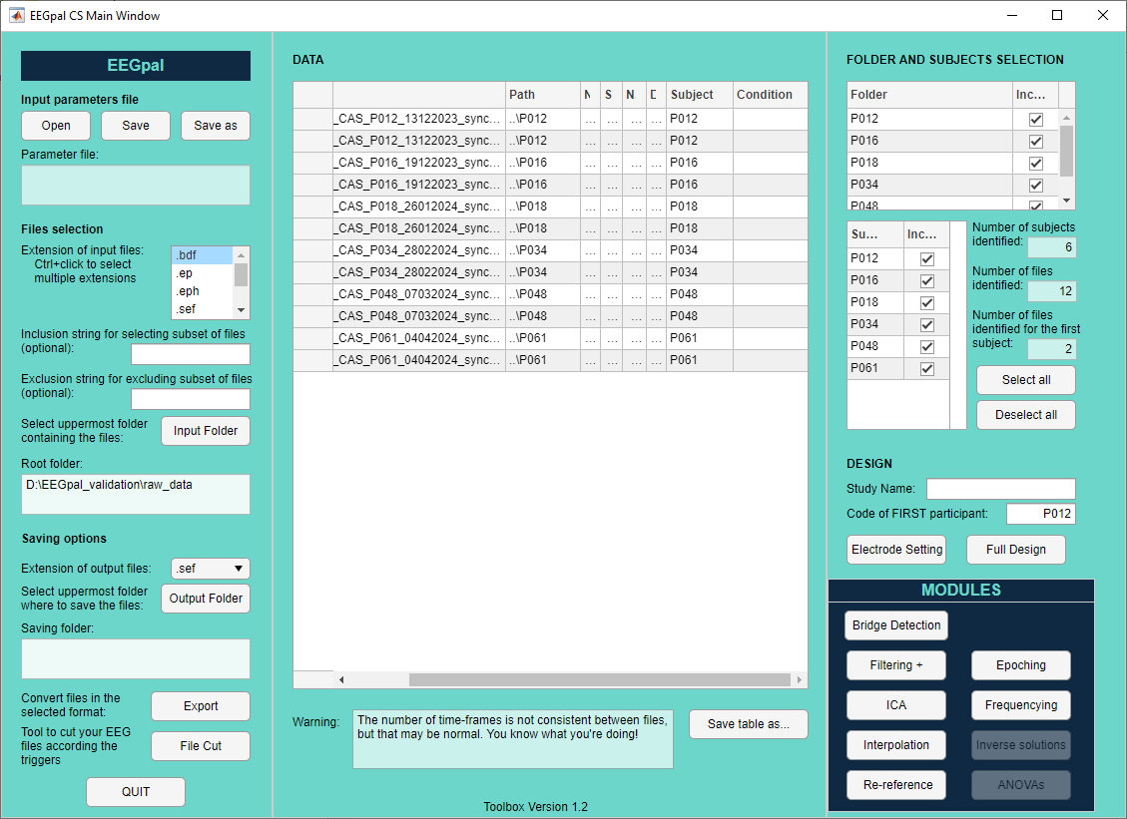
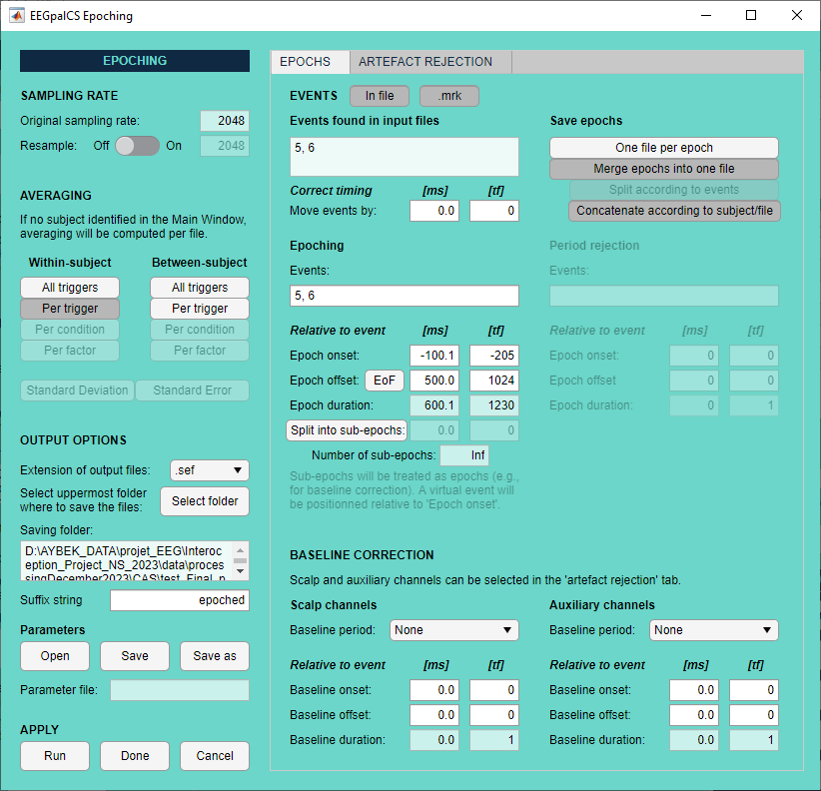
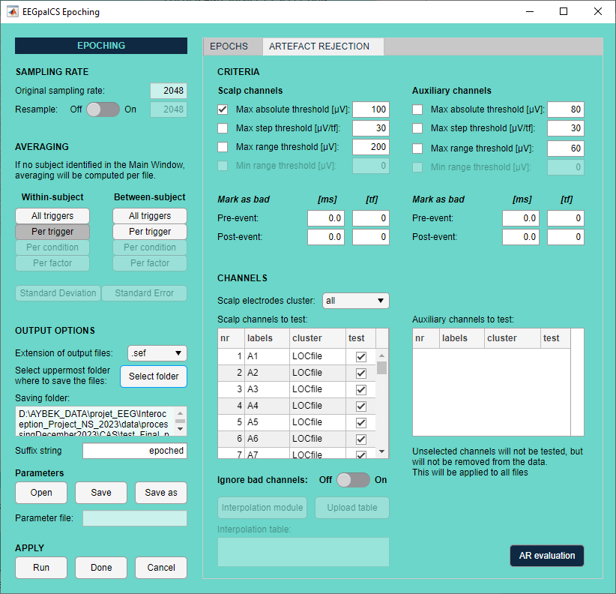
1
A
B
C
1
15
8
9
10
2
3
11
4
16
12
5
17
18
19
6
7
20
13
14
21

Slide 14
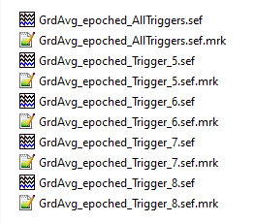
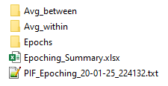

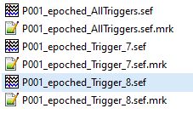
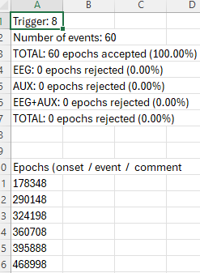

a
b
b
d
c
e
c

Slide 15
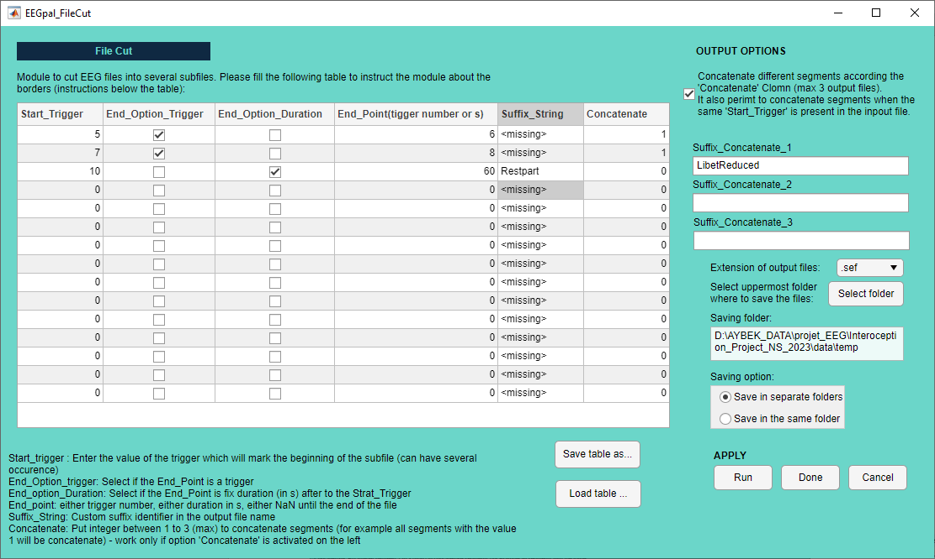
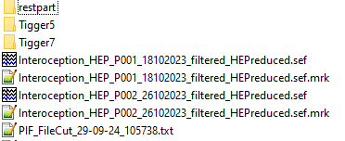
7
2
5
1
3
4
8
9
10
6
11
1
2
3

Slide 16
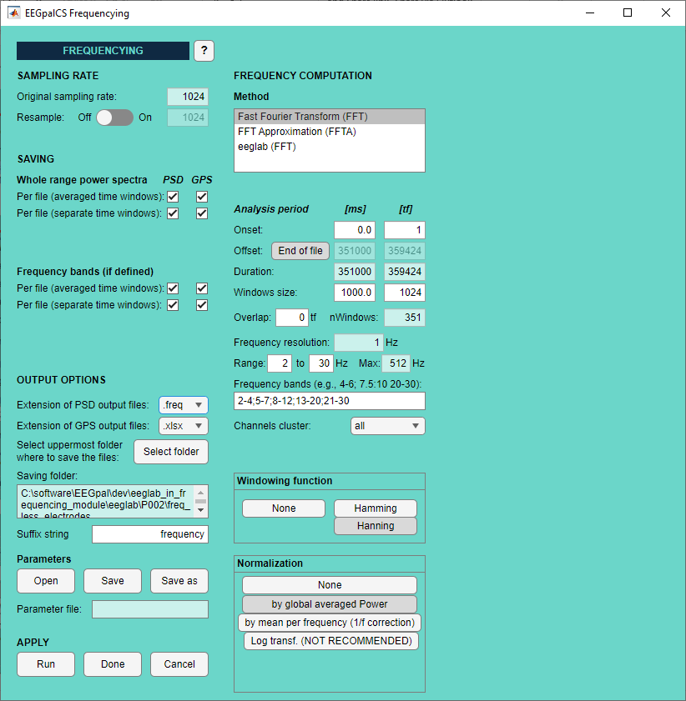
A
D
9
1
10
B
2
11
3
4
5
E
12
6
13
14
C
7
15
8
16
17

Slide 17
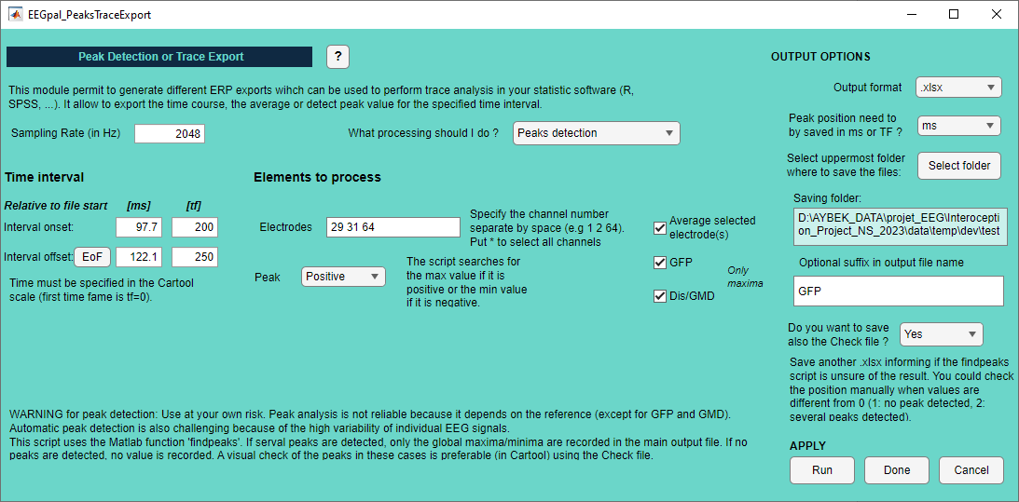
7
1
2
8
4
9
3
6
5
10
11
12

Slide 18
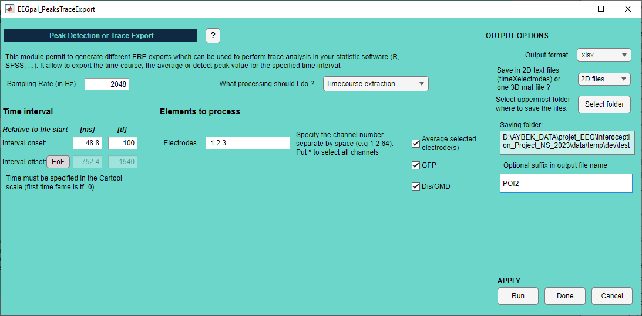
6
1
2
7
4
8
3
9
5
10

Slide 19
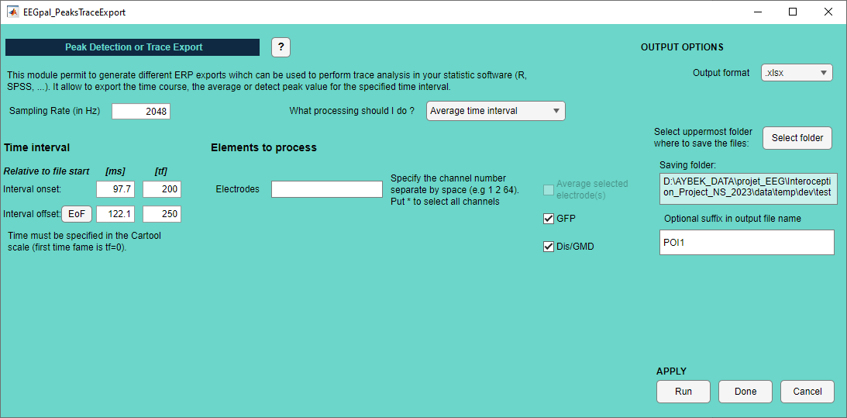
6
1
2
4
7
3
8
5
9

Slide 20
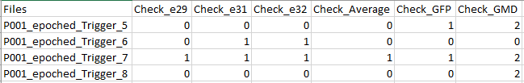
Amplitude
Position

Slide 21
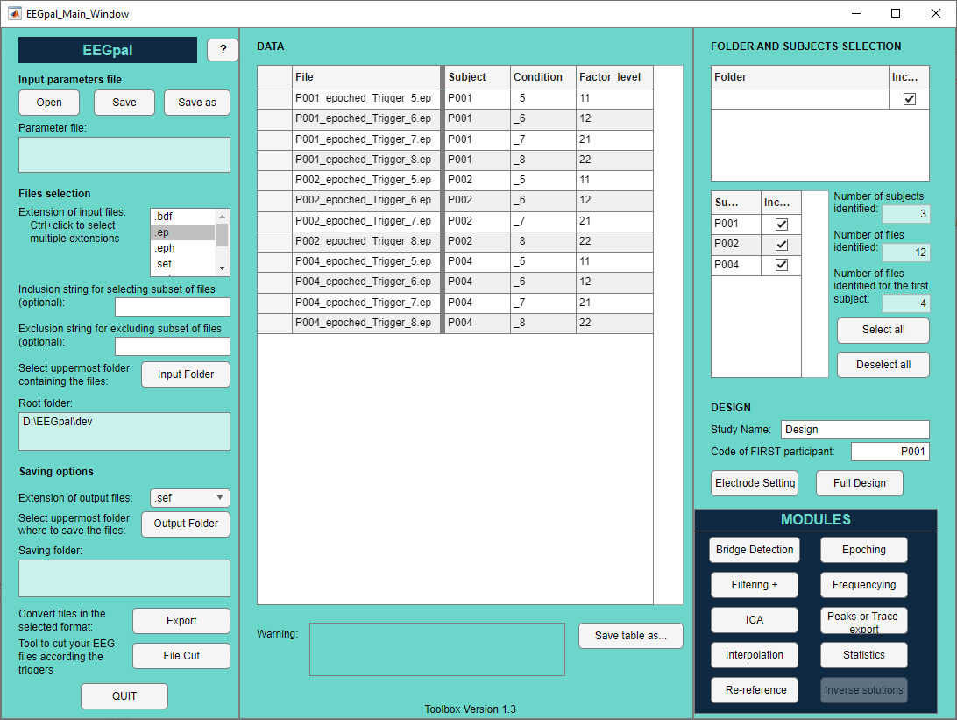
1
2

Slide 22
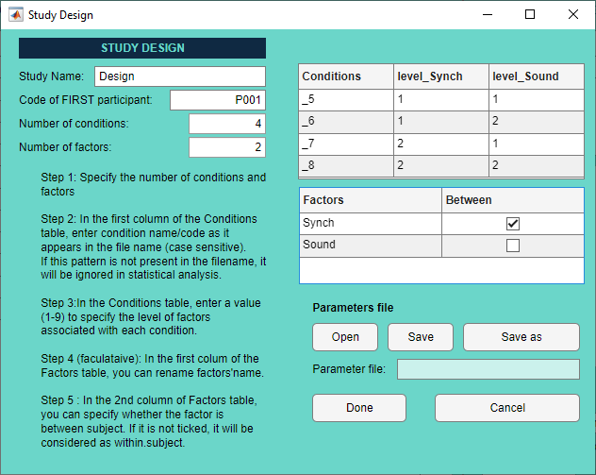
5
6
1
2
3
4
8
7
9
10

Slide 23
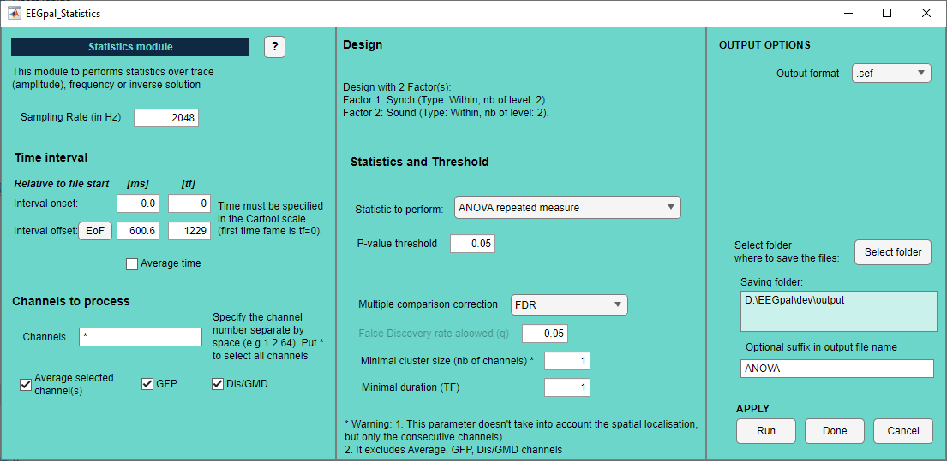
1
6
12
2
7
8
3
13
4
9
10
14
5
11
15

Slide 24
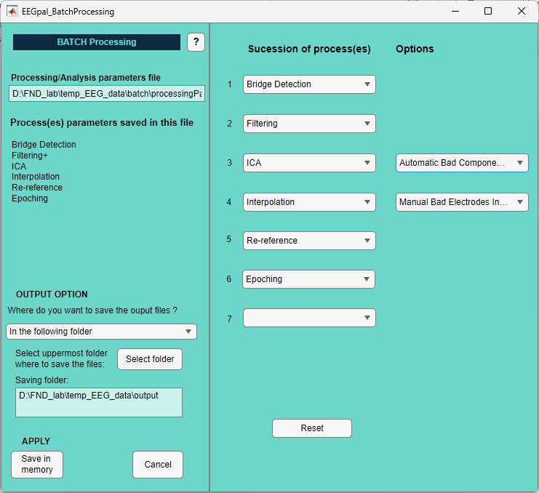

4
3
2
1
5
6

